Slide 1
과목명
전경환

Slide 2
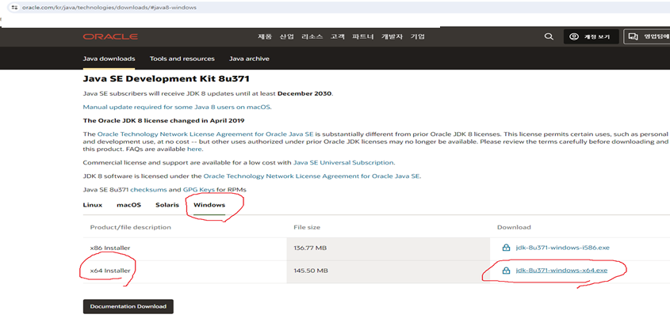
jdk-8u321을 설치하려 한다. 다운로드 rul과 캡쳐
https://www.oracle.com/kr/java/technologies/downloads/#java8-windows

Slide 3
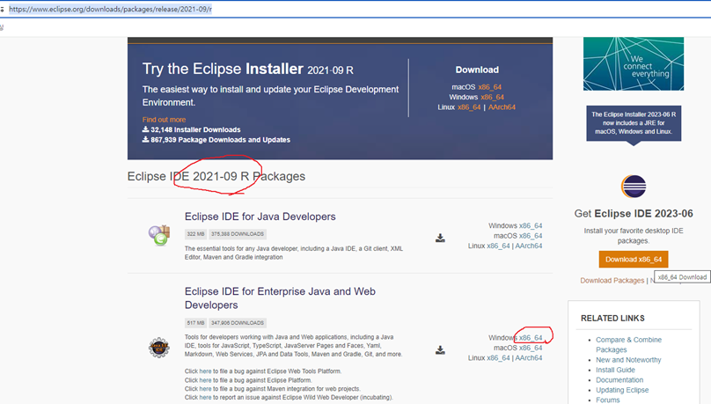
이클립스 다운로드 url 및 캡처
https://www.eclipse.org/downloads/packages/release/2021-09/r

